Slide 1




LearningLab rondom autonoom rijdend vervoer binnen stedelijke gebieden (last mile)
Week 11

Slide 2
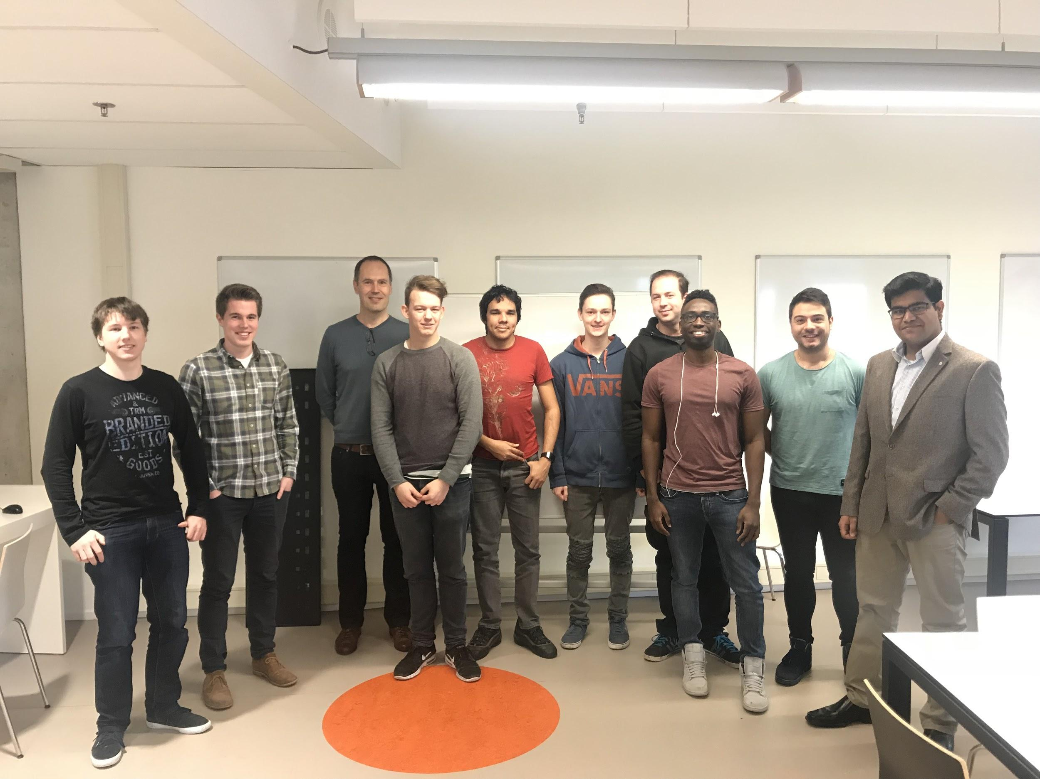

Slide 3
Inhoud
Urbinn
Waar zijn we nu mee bezig?
Belangrijkste doelen deze sprint.

Slide 4
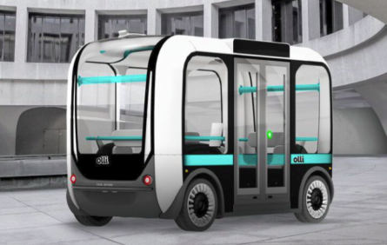

Urbinn
Semantische kaart voor navigatie in stedelijke gebieden
Opbouwen 3D Kaart
Vertalen naar locatie op bestaande 2D Kaart
Real-time herkennen van waypoints (objecten)

Slide 5
Waar zijn we nu mee bezig?
Labelen via Bbox
Optimaliseren van Yolo
Herschrijven van ORB-SLAM2
Memory leaks dichten

Slide 6
Belangrijkste doelen deze sprint
Beter werkende ORB-SLAM2 / URB
Yolo trainen
Eigen dataset creëren
Plan voor opnames van Delft
Notes:
Het doel is dat we een beter werkende variant krijgen van beide ORB en URB (URB is eigen implementatie van ORB) het idee is dat we uiteindelijk een van de twee algoritmes gaan gebruiken.
Ook willen we een eigen dataset maken aan de hand van meerdere datasets. Daarbij valt het goed voor het maken van een plan voor de opnames voor Delft. Uit de opnames van Delft willen we veel data kunnen genereren die we vervolgens in Yolo kunnen gebruiken om Yolo te trainen.

Slide 7

Vragen?
Bron: https://www.lifehacker.com.au/2014/07/the-five-best-questions-a-job-candidate-can-ask/

